Slide 1
삼육대학교 캠퍼스 뷰
조이름 : D.O.T.
발표자 : 사공석준
조원 : 이태희,이아람,
박지훈,이성현
Notes:
안녕하십니까 DOT 조의 발표를 맡은 소프트웨어 학과 3학년 사공석준입니다.
지금부터 DOT 조 발표를 시작하겠습니다.

Slide 2
프로젝트 목표
삼육대학교의 아름다운 경관과 도로, 건물, 주요 장소 들을 볼 수 있는 360º 파노라마 사진 제공
이 프로그램을 통해 삼육대학교를 알지 못하는 사람들에게 본교를 홍보하기 위한 목적
Notes:
저희가 만든 프로잭튼 삼육대학교 캠퍼스 뷰어 입니다.
다음 로드뷰를 보고 우리 학교만의 로드뷰를 구현해 보고자 이 프로잭트를 시작하게 되었습니다.
프로젝트의 주요 목적은
삼육대학교의 아름다운 경관과 도로 건물 주요 장소들을 볼 수 있는 360도 파노라마 사진을 제공하는 것이고
우리학교 학생 뿐만 아니라 삼육대학교를 알지 못하는 사람들이 이 프로그램 통해 우리 학교를 알 수 있는 기회를 갖게 하는것 입니다.

Slide 3
개발 도구 및 환경
운영체제 : Microsoft WindowsXP 이상
개발 도구 : Microsoft Visual Studio 2008 sp1
개발 언어 : C++ (MFC)
파노라마 사진 제작도구 :
Windows Live Photo Gallery
Adobe Photoshop CS
Notes:
개발 도구 및 환경입니다.
운영체제는 Microsoft 윈도우 XP 이상,
개발도는 비주얼 스튜디오 2008 서비스팩 1을 사용하였습니다.
개발 언어는 C++ MFC 로 작성되었습니다.
저희 프로젝트에 약 50여장의 파노라마 사진이 들어가 있는데.
이 파노라마 사진은 윈도우 라이브 포토 갤러리 라는 프로그램 이용해서 만든 사진들이고
사진 편집은 어도비 포토샵 CS 를 사용하였습니다.

Slide 4
주요 기능
삼육대학교 캠퍼스 파노라마 사진 보기
삼육대학교 안내도, 위성사진 보기
삼육대학교 주요 장소, 주요 시설 정보 보기
파노라마 사진 추가/제거
Notes:
다음은 주요 기능입니다.
가장 핵심적인 기능으로 삼육대학교 캠퍼스 곳곳의 사진을 저희가 직접 촬영하여 이사진들을
윈도우 라이브 포토 갤러리라는 프로그램을 통해 파노라마 사진으로 만든 뒤에 프로그램 상에서 로드하여 볼 수 있도록 구현해보았습니다.
사진 뿐만 아니라 삼육대학교 안내도와 위성사진을 통해서 캠퍼스의 어느 부분에 자신이 위치하고 있는지를 쉽게 알 수 있도록 했습니다.
또한 삼육대학교의 주요 건물과, 주요 시설물, 학교 기관등이 어디에 위치해 있는지 쉽게 알려주고자 노력하였습니다.
부가적인 기능으로 자신이 촬영한 파노라마 사진을 쉽게 추가할 수 있는 기능을 제공 하였습니다.

Slide 5
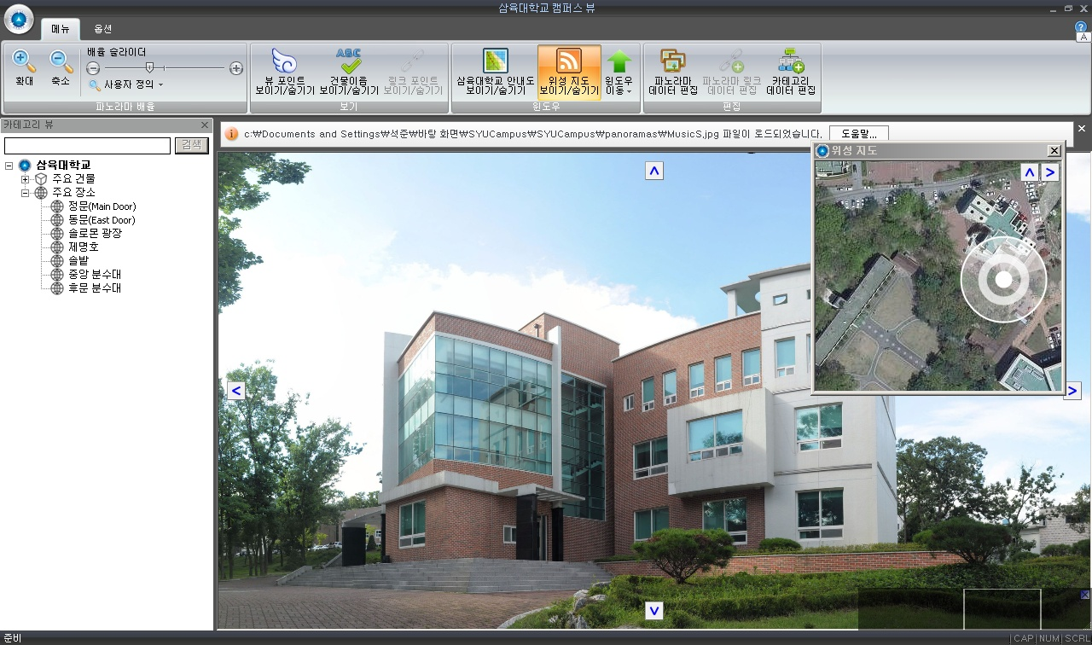
기본 화면 구성
안내도/위성지도
윈도우
메뉴 바
캡션 바
카테고리 윈도우
뷰 윈도우
Notes:
다음은 기본 화면 구성입니다.
저희 프로잭트 삼육대학교 캠퍼스 뷰는 크게 메뉴바, 카타고리 윈도우, 메뉴 바, 안내도 위성지도 윈도우, 뷰 윈도우로 나뉩니다.
프로그램을 사용하면서 매우 자주 사용되는 기능을 쉽고 빠르게 사용할 수 있도록 구성했습니다.
확대 축소, 윈도우나 아이콘 보이기 숨기기 등의 버튼과 파노라마 사진 데이터나 카타고리 부분을 수정할 수 있는 화면으로 들어가는 버튼 등이 배치되어 있습니다.
카타고리 윈도우는 우리학교의 주요 건물과 장소 등이 나열되어 있고 이 부분에 마우스를 갖다 대거나 클릭함으로써 정보를 얻을 수 있습니다.
안내도/위성지도 윈도우는 특정 지점의 파노라마 사진을 볼때 활성화 되고 자신이 학교중의 어느 부분에 위치해 있는지를 알고자 할 때 매우 유용합니다.
가장 가운데에 크게 자리잡고 있는 뷰 윈도우는 파노라마 사진이 출력되는 윈도우 입니다.
캡션 바는 프로그램 실행중에 도움말이나 정보가 표시되는 창입니다.

Slide 6
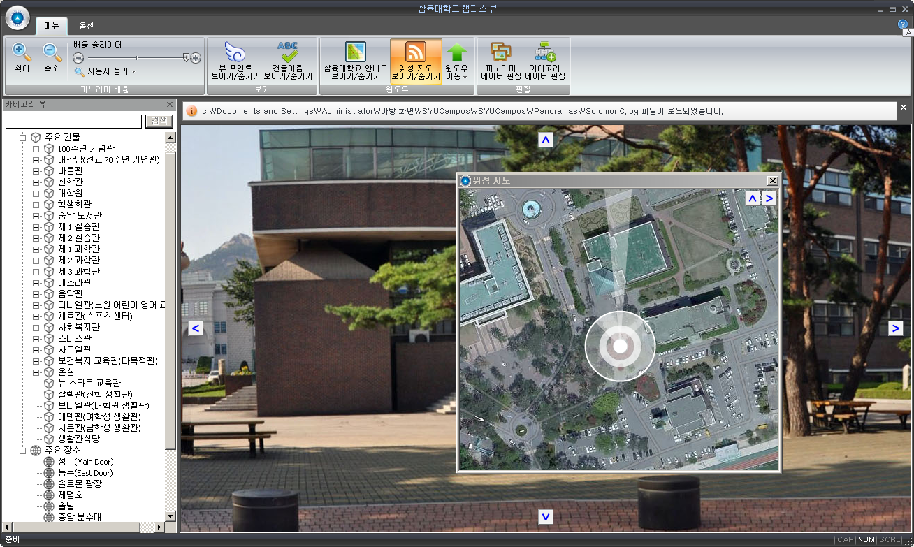
기능 – 파노라마 사진 보기
카테고리 윈도우 의
아이템 클릭
Notes:
파노라마 사진 보기는 왼쪽에 보이는 카타코리 뷰 윈도우와 안내도/위성 지도 보기 윈도우를 통해 할 수 있습니다.
왼쪽에 표시되어 있는 카타고리 윈도우의 트리 구조의 아이콘을 클릭하면 해당 장소로 이동이 가능하며 파노라마 사진이 표시됩니다.
주요 건물의 아이콘을 클릭하게 되면 그 건물이 가장 잘 보이는 장소와 구도로 빠르게 이동합니다.
뷰 윈도우 위에 마우스를 올려 드래그를 하여 이미지를 패닝 하면서 원하는 부분을 볼 수 있습니다.

Slide 7
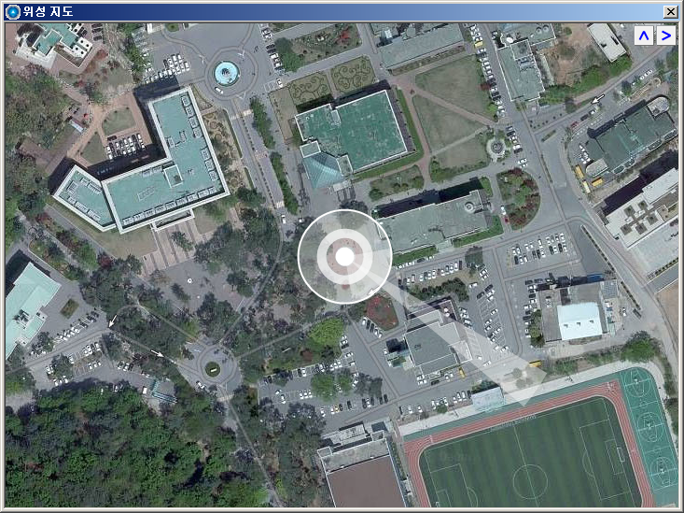
기능 – 파노라마 사진 보기(2)
사용자가 보고 있는 방향
Notes:
카타고리 윈도우의 아이템중에 하나를 클릭하면 이 화면과 같은
위성 지도 윈도우가 생겨나게 되는데 이 위성지도 윈도우를 보면 자신이 현재 삼육대학교의
어느 부분에 위치해 있는지 또 어느 방향을 보고 있는지를 쉽게 알 수 있습니다.
지금 위성지도상의 동그란 동심원 여러 개와 부채꼴을 보실 수 있습니다.
부채꼴이 펼쳐진 부분이 바로 현재 뷰 윈도우가 보여주고 있는 부분입니다.
뷰 윈도우를 드래그해서 다른 부분을 보게 되면 부채꼴이 그 방향으로 돌게 됩니다.

Slide 8
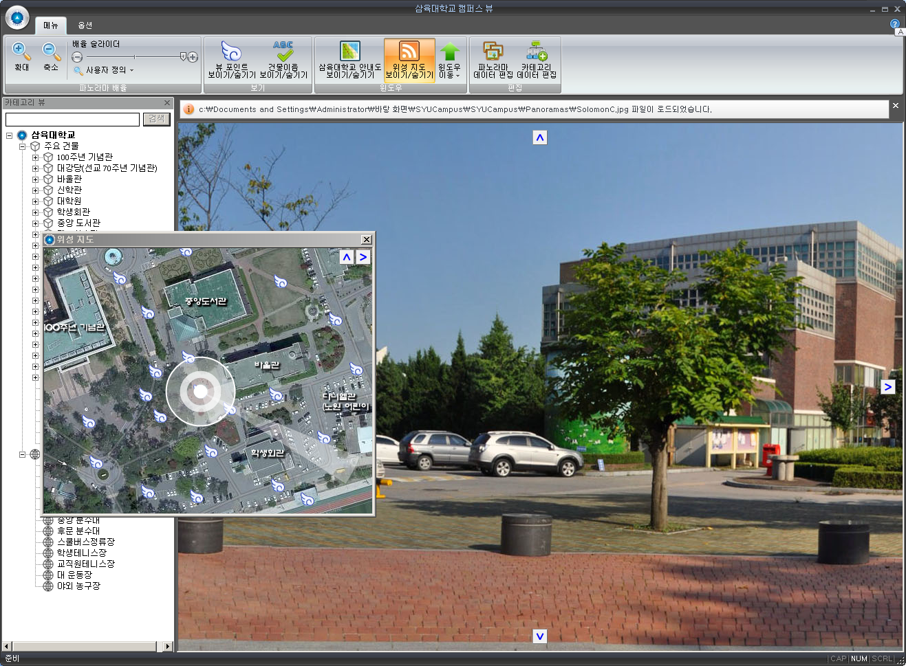
기능 – 파노라마 사진 보기(3)
날개모양
아이콘을 클릭하면 그곳으로 이동!
Notes:
카타고리 뷰 뿐만 아니라 위성지도 상의 뷰 포인트 아이콘을 통해 원하는 부분으로 이동할 수 있습니다.
현재 스크린 샷을 보시면 곳곳에 날개 모양의 아이콘 있는 것을 확인하실 수 있습니다. 이 아이콘을 클릭하게 되면
해당 장소로 이동하여 주변 부분의 파노라마 사진을 보실 수 있습니다.]
뷰 포인트 보이기/숨기기 버튼, 건물 이름 보이기/숨기기 토글 버튼으로 위성사진상에 뷰포인트를 숨기거나 보이게
할 수 있습니다. 현재 총 59개의 포인트가 있습니다.

Slide 9
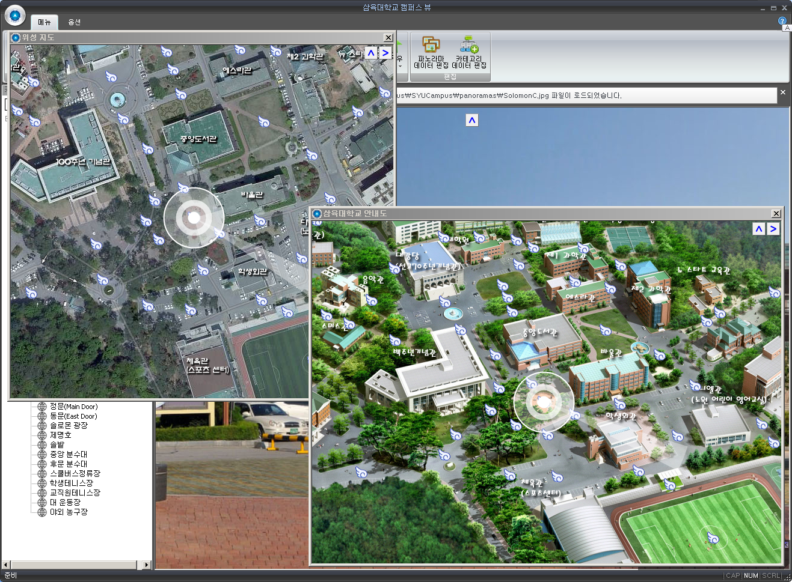
삼육대학교 안내도와 위성사진
위성지도는 매우 정확하지만 건물의 모양을 가늠하기 어렵다
안내도는 비록 부정확하지만 건물의 모양이 깔끔하게 그려져 있다.
Notes:
위성사진은 매우 정확한 장점이 있습니다. 하지만 단점이 한가지 있습니다.
그것은 위성으로 찍은 사진이다 보니 건물들의 지붕만 보여서 본교를 모르는 사람들은
건물의 모양새가 어떻게 생겼는지 가늠하기가 어렵다는 것입니다.
이러한 위성사진의 단점을 보완하고자 삼육대학교 안내도 보기 기능을 추가 하였습니다.
삼육대학교 안내도는 그림이라 비록 정확하지는 않더라도 위성사진에 비해 깔끔하고
건물의 모양을 쉽게 구분할 수 있어 위성사진과 안내도는 서로의 단점을 보완할 수 있으리라 생각됩니다.
위성사진은 Daum 스카이뷰에서, 안내도는 삼육대학교 홈페이지에서 가져왔습니다.

Slide 10
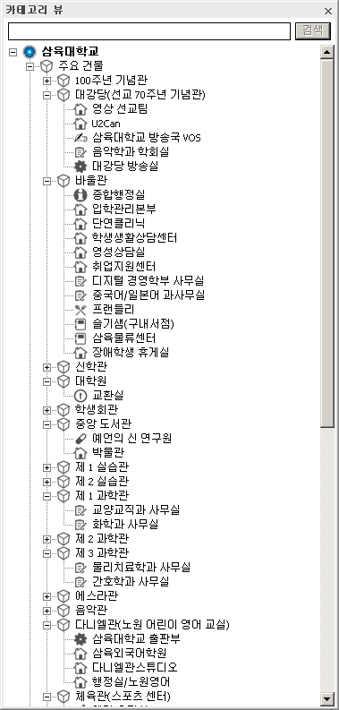
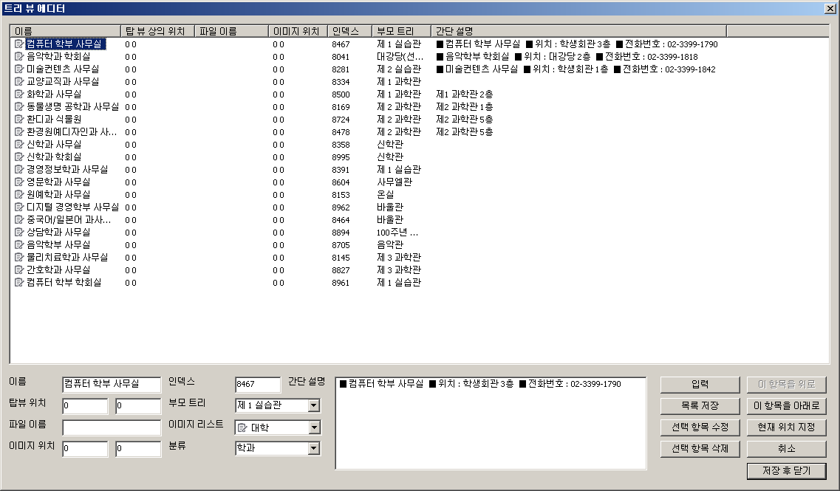
카타고리윈도우
Notes:
카타고리 윈도우는 파노라마 사진으로는 확인 할 수 없는
삼육대학교의 건물 내부의 기관, 편의시설, 대학기구, 학생 자치기관 등을 최대한 나타내보려고 도입하였습니다.
하지만 가장 어려웠던 부분은 학교의 모든 부분이 정리되어있는 파일이나 데이터 베이스를 찾을 수가 없어
일일이 수작업으로 입력할 수밖에 없었습니다. 프로잭트 기간의 제약으로 인해 많은 부분을 담지 못해 아쉬웠습니다.
향후에 더욱 추가될 것을 대비하여 카타고리 윈도우를 편집할 수 있는 편집기를 부가기능으로 넣어보았습니다.
현재 검색기능은 미구현 상태이며 각 장소마다 간단한 정보를 캡션바에 출력하는 기능만을 가지고 있습니다.

Slide 11
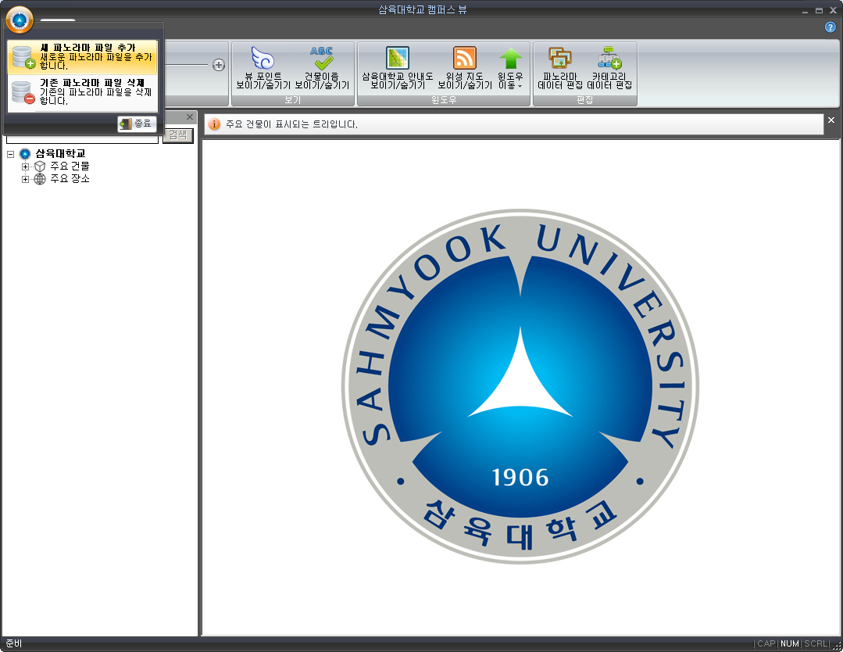
파노라마 사진 추가/제거
파노라마 사진
추가 제거
Notes:
프로잭트를 진행하는 도중에 또 어려웠던 부분 중 한가지는 파노라마 사진을 제작하는 일이었습니다.
현재 제공되는 파노라마 사진 파일은 총 59개입니다. 실제로 더 많은 곳에서 사진을 찍었지만 카메라가 흔들려
파노라마가 제대로 만들어지지 않거나 사진이 누락되어 제대로된 사진을 얻기 힘든 경우가 간혹 있었습니다.
삼육대학교의 구석구석에서 촬영을 가능한 많이 하고싶었지만 날씨상황과 시간상의 여유가 많지 않아
59개로 만족해야 했습니다. 향후 사진들이 추가될 것을 고려하여 파노라마 사진을 쉽게 추가/제거 할 수 있는
기능을 프로잭트에 포함시켰습니다.

Slide 12
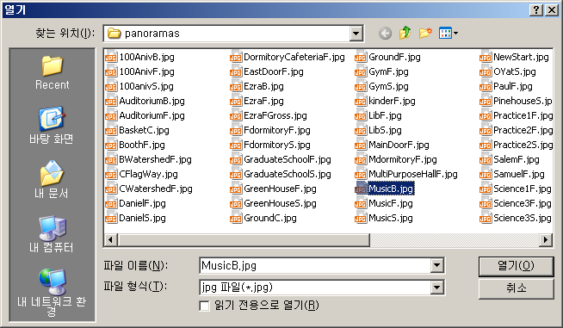
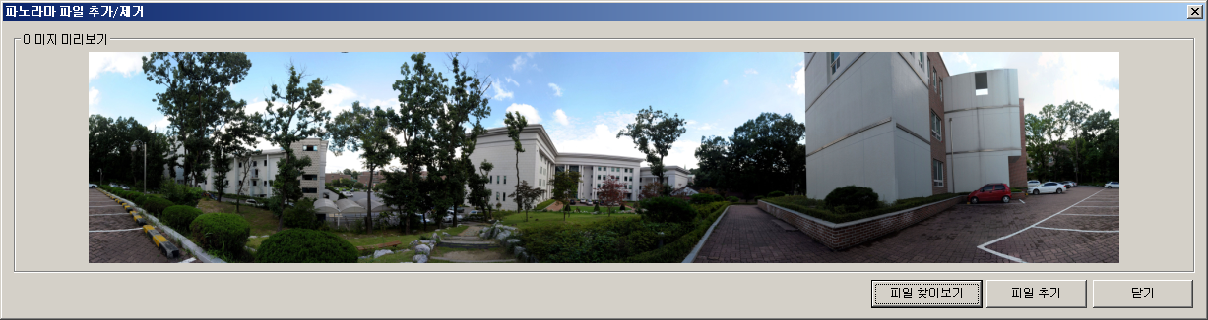
파노라마 사진 추가/제거(2)
Notes:
파일 찾아보기 버튼을 클릭해 원하는 사진을 선택하면 이미지 미리보기 창에 이미지의 프리뷰가 나타나게 됩니다.
이 상태에서 파일 추가 버튼을 누르면 프로그램이 해당사진 파일을 프로그램의 panorama 폴더로 복사하며
목록에 사진이 추가됩니다.

Slide 13
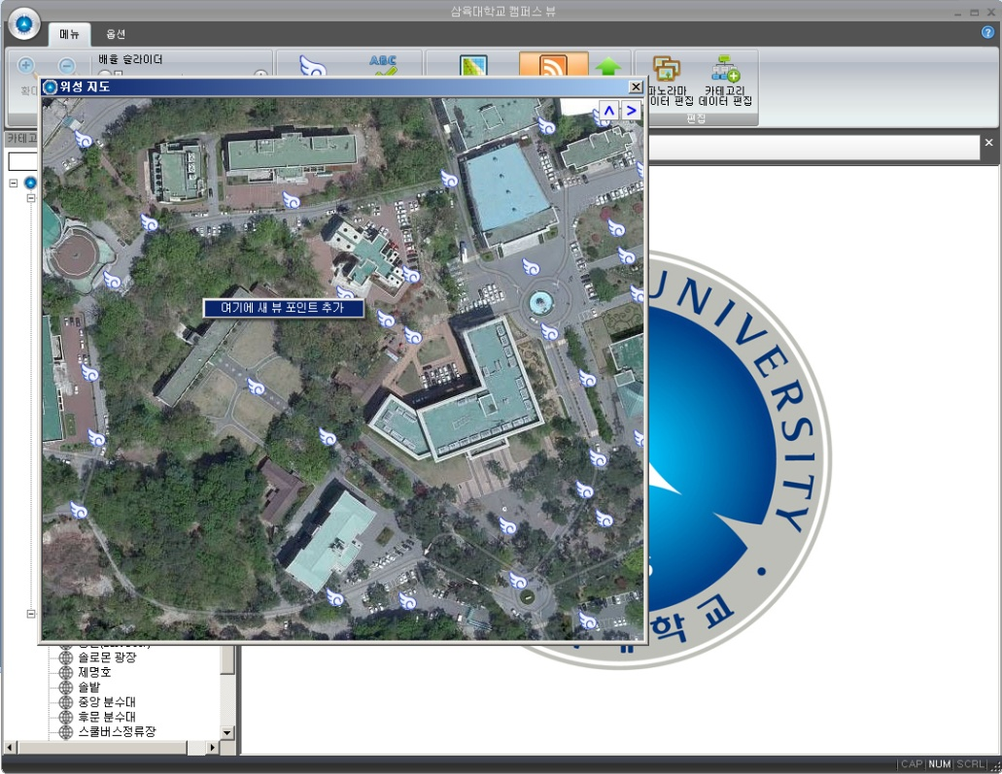
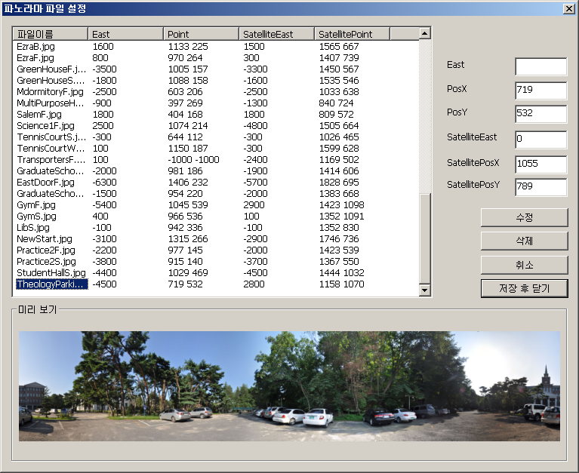
파노라마 사진 추가/제거(3)
Notes:
사진이 추가된 이후에는 이 사진이 학교 내의 어느 부분에서 찍은 사진인지 확인한 후에 위성지도 윈도우와
안내도 윈도우상에서 팝업 메뉴를 통해 새로운 포인트를 추가할 수 있습니다.
프로젝트 기간의 제약으로 인해 이 부분은 인터페이스에 많은 신경을 기울이지는 못했습니다.

Slide 14
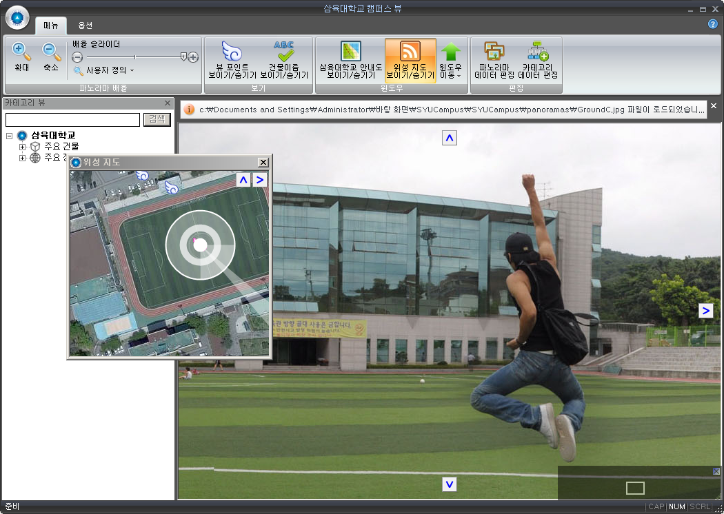
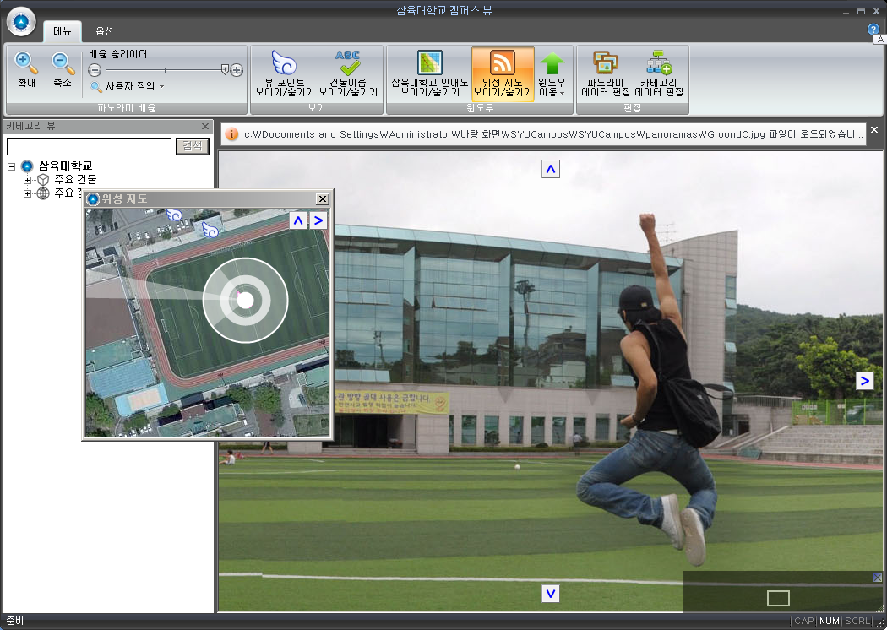
파노라마 사진 추가/제거(4)
키 조작 을 통해
적절히 설정!
엉뚱한 방향을
가리키고 있다.
Notes:
파노라마 사진이 추가되고 위치를 지정한 이후에는 어느 부분을 보고 있는지를 나타내는 부채꼴이
엉뚱한 방향을 가리키고 있는 것을 볼 수 있는데 이는 간단한 키 조작을 통해 적절하게 설정할 수가
있습니다. 또다른 사진 추가 방법으로 사진파일을 그냥 panorama 폴더에 넣는 것입니다.
Panorama 폴더에 jpg 확장자를 가진 파일을 넣게 되면 다음 실행시 프로그램이 현재 사진파일 목록과
폴더 내의 사진 파일 목록을 비교하여 추가된 파일이 있으면 메시지 출력후 자동적으로 목록에 추가시킵니다.
여러장을 한꺼번에 추가하고 싶을때는 이 방법이 더 편리할 것입니다. 목록에 추가된 이후에는
위의 과정을 따라하시면 됩니다.

Slide 15
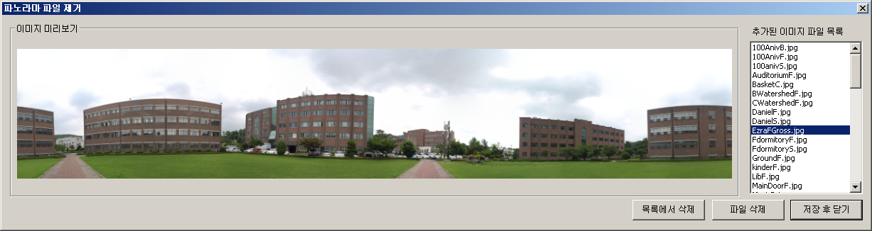
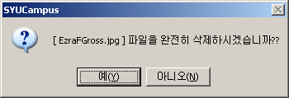
파노라마 사진 추가/제거(5)
Notes:
파노라마 사진 삭제는 이 메뉴를 이용할 것을 권장 합니다. 파일을 그냥 삭제하게 되면 파일은 없는데
뷰포인트는 남게되어 뷰포인트를 클릭해도 이미지를 볼 수 없는 상황이 생깁니다.
이때에는 파노라마 데이터 편집에 들어가 다시한번 삭제해야하는 번거로움이 있으므로 완전히 삭제하고자
할 때에는 이 메뉴를 사용하면 좋습니다.
목록에서 삭제와 파일삭제가 있는데 목록에서 삭제는 말그대로 목록에서만 삭제되며 다음 실행시
없어진 목록을 다시 감지하여 자동적으로 추가합니다. 파일 삭제는 파일까지 모두 지워버립니다.
주의해서 사용하셔야 합니다.

Slide 16
질문 & 답변
감사합니다 ^-^

